Slide 1

Regressão Logística Binária

Slide 2






Regressão Clássica
onde é a variável resposta,
é a variável preditora para a i-ésima observação e
é o erro associado ao modelo, onde por suposição e

Slide 3
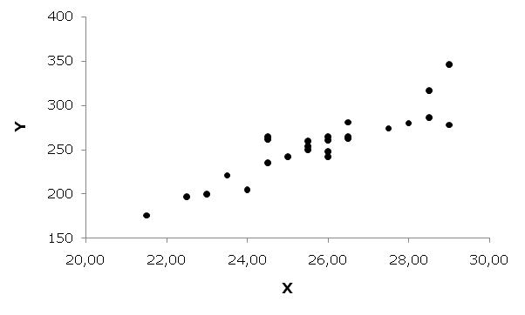

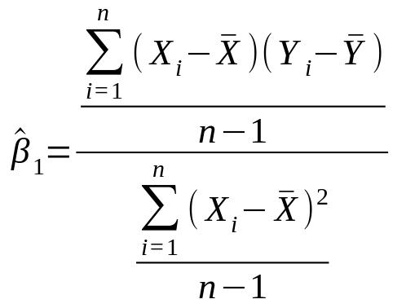

Regressão Clássica

Slide 4



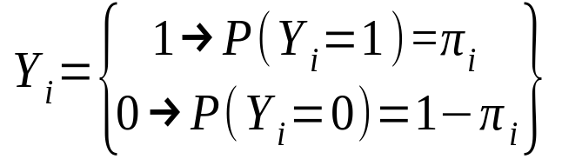

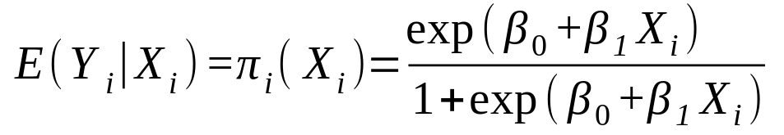
Regressão Logística Binária Simples
O valor esperado para a resposta da variável é
desde que,
Logo, por definição o valor esperado
Assim, tem-se o modelo de regressão logística binária simples, dado por

Slide 5
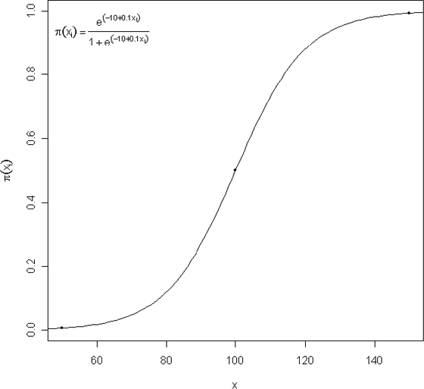

Slide 6
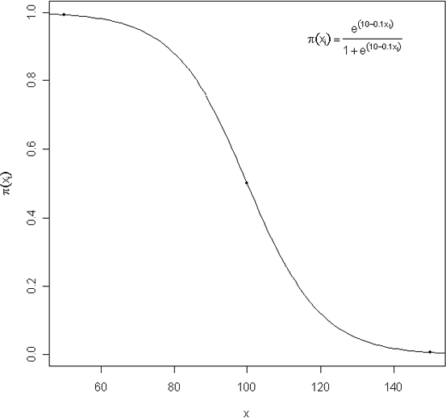

Slide 7
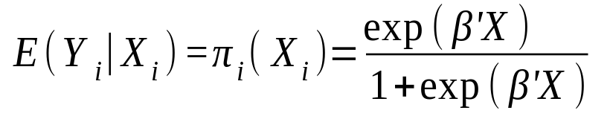
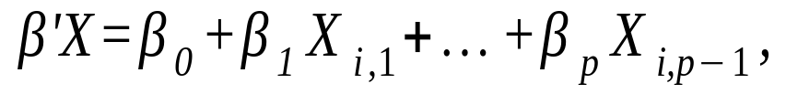

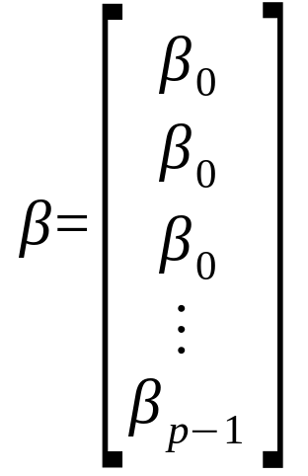
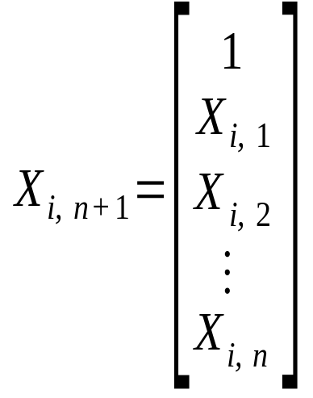
Regressão Logística Binária Múltipla
onde
i= 1, 2, ..., n.
E o valor dos parâmetros são estimados pelo método
de máxima verossimilhança.

Slide 8
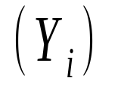
Variáveis binárias
1 = objeto de estudo
Variável Resposta
0 = objeto de referência
Exemplo:
Óbito = 1
Sofreu violência = 1
Cura = 0
Não sofreu violência = 0

Slide 9
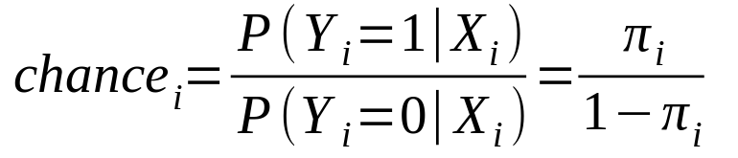
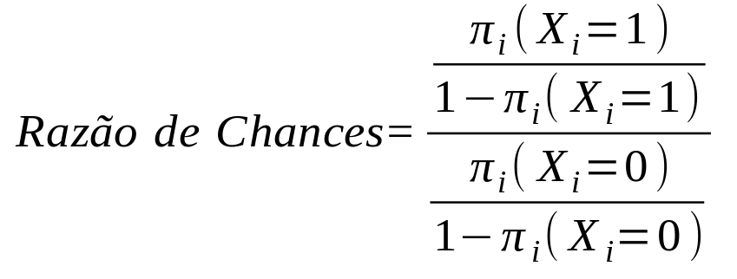
Razão de Chances

Slide 10
Método de seleção de variáveis (Stepwise)
Forward: O modelo estimado inicia com nenhuma variável em seguida são inseridas uma a uma permanecendo apenas as de significância estatística.
Backward: Todas as variáveis são incluídas inicialmente no modelo e eliminadas uma a uma permanecendo apenas as de significância estatística.

Slide 11
- Ajuste do modelo de regressão logística binária (estimativas pontuais dos parâmetros)
- Resultados do ajuste do modelo de regressão logística binária
- Medidas de associação (Razões de Chance - RC)
OR1=exp(modelo1$coefficients); OR1
- Intervalos de 95% de confiança
ICbeta1=confint.default(modelo1,level=0.95);ICbeta1
- RC e os seus respectivos intervalos de confiança
round((cbind(OR1, ICOR1)),3)

Slide 12
Diagnóstico do Modelo logístico estimado
Próxima Aula

